Slide 1

离散数学
ruanxingzhi

Slide 2
intro
这篇课件是在离散数学的角度下，分析OI中一些操作方法的“共性”。
利用离散数学，我们可以解决哪些问题？例如：
为什么有些信息可以用树状数组，有些不行？ -逆元
为什么《导弹拦截》的第二问等于LIS长度？ -Dilworth定理
为什么欧拉定理成立？ -等价类
另外，这个课程会讲一些数论和组合数学的前置技能。

Slide 3
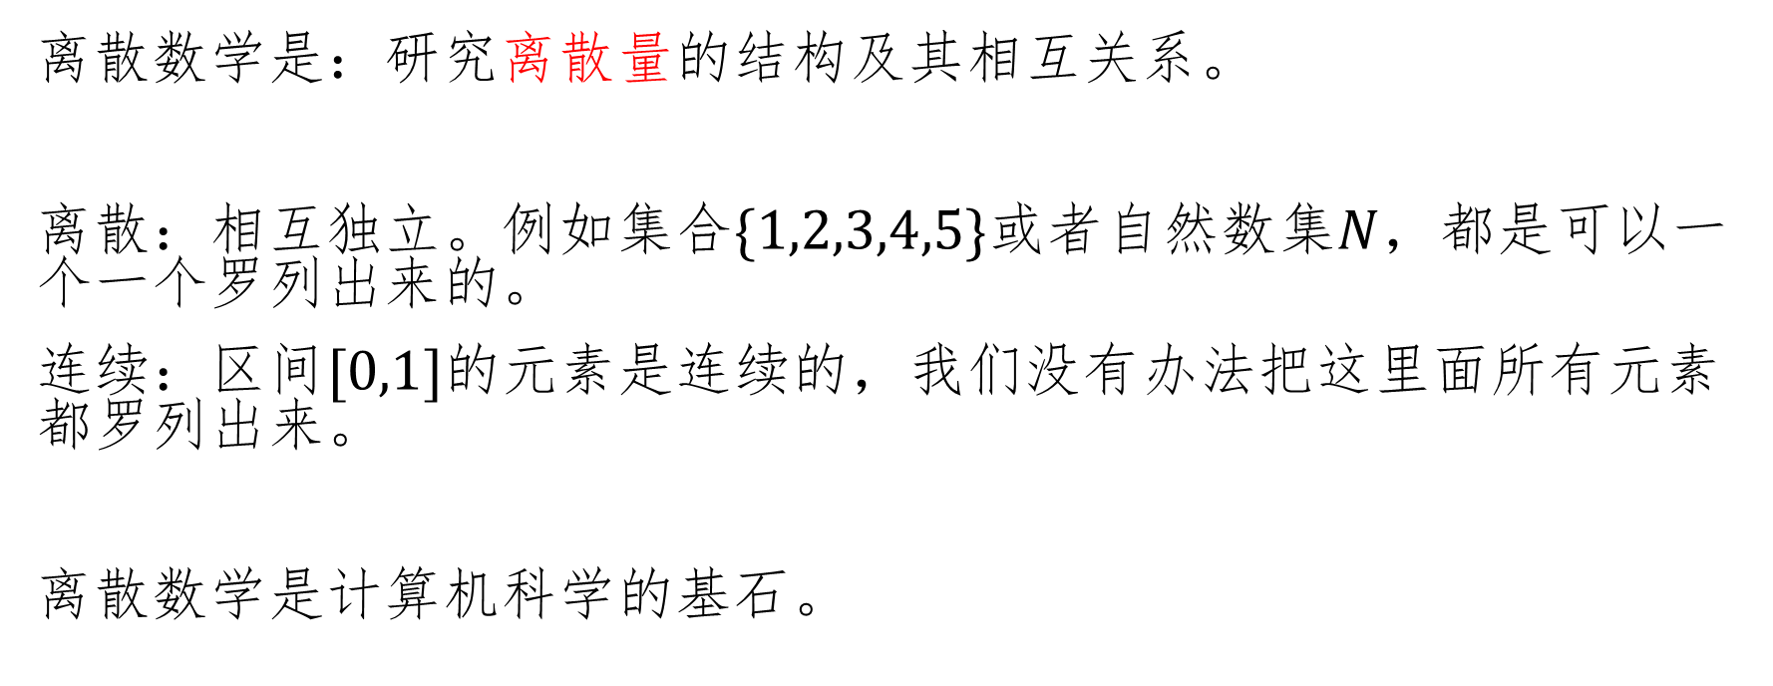
离散数学是什么
离散数学是：研究离散量的结构及其相互关系。
离散：相互独立。例如集合$\{1,2,3,4,5\}$或者自然数集$N$，都是可以一个一个罗列出来的。
连续：区间$[0,1]$的元素是连续的，我们没有办法把这里面所有元素都罗列出来。
离散数学是计算机科学的基石。

Slide 4
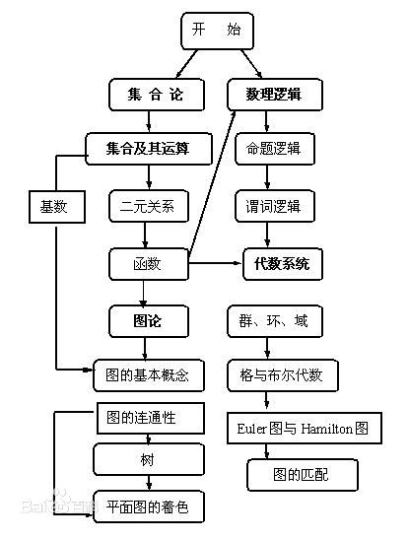
知识树
我们会从数理逻辑讲起，然后学习集合论。

Slide 5
离散数学的意义
科学是人类寻求把杂多的观测事实联系起来、形成最简单一致的思想体系的努力。
我们之前的学习中，接触过大量的杂乱无章的性质。
e.g. 整除关系似乎能在DAG中表达出来；3和13在模10意义下总是发挥相同的作用，etc.
离散数学可以将这些东西统一起来，便于我们理解其实质，并且，在面对一个新问题时，快速发现新的性质。

Slide 6
命题逻辑

Slide 7
命题
命题是一个判断。下面哪些表达属于命题？
天气预报说：明天有雨
昨天天气晴朗
10是无理数

Slide 8
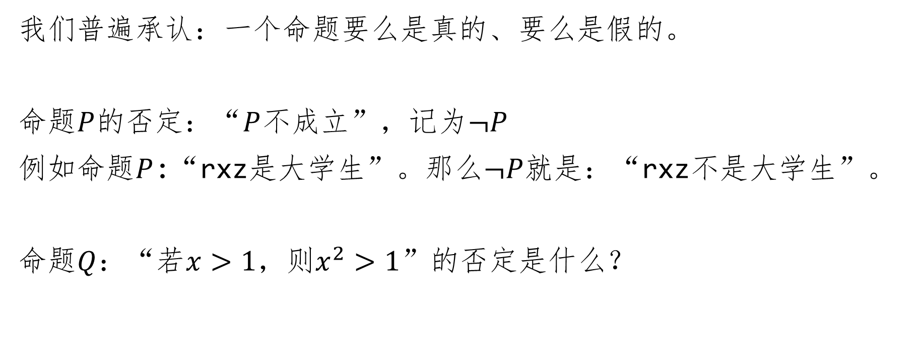
二值逻辑
我们普遍承认：一个命题要么是真的、要么是假的。
命题$P$的否定：“$P$不成立”，记为$¬P$
例如命题$P$:“rxz是大学生”。那么$¬P$就是：“rxz不是大学生”。
命题$Q$：“若$x>1$，则$x^{2}>1$”的否定是什么？

Slide 9
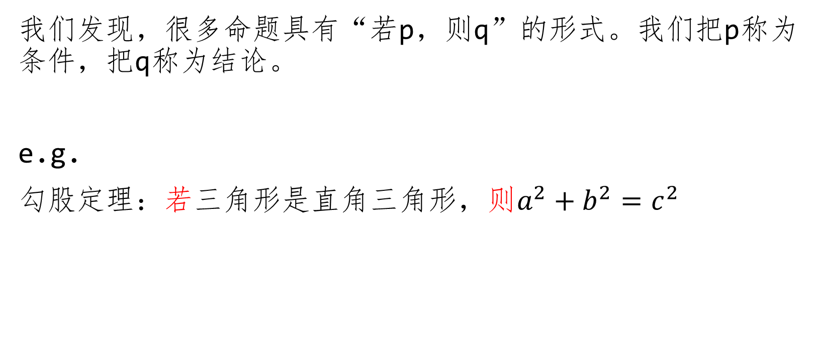
逆命题
我们发现，很多命题具有“若p，则q”的形式。我们把p称为条件，把q称为结论。
e.g.
勾股定理：若三角形是直角三角形，则$a^{2}+b^{2}=c^{2}$

Slide 10
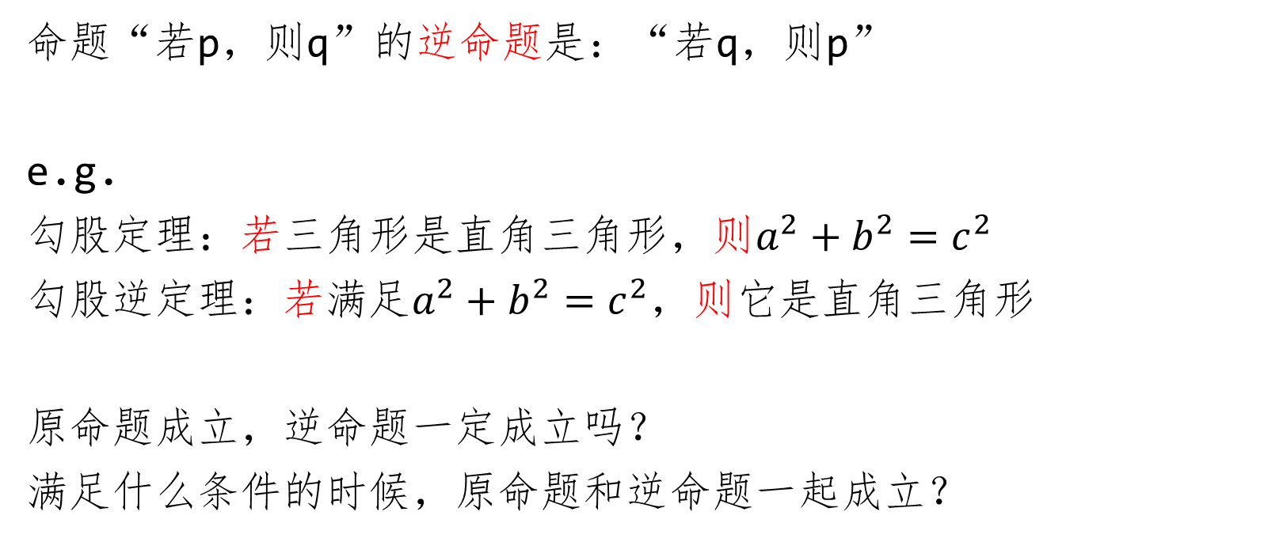
逆命题
命题“若p，则q”的逆命题是：“若q，则p”
e.g.
勾股定理：若三角形是直角三角形，则$a^{2}+b^{2}=c^{2}$
勾股逆定理：若满足$a^{2}+b^{2}=c^{2}，$则它是直角三角形
原命题成立，逆命题一定成立吗？
满足什么条件的时候，原命题和逆命题一起成立？

Slide 11
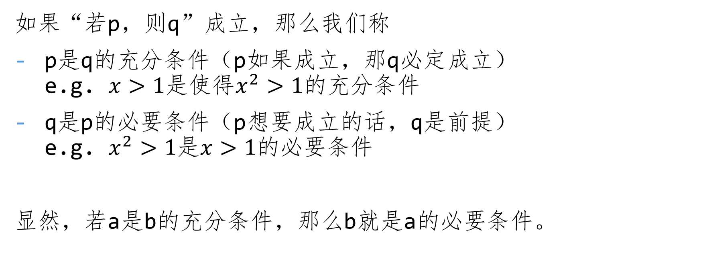
条件
如果“若p，则q”成立，那么我们称
p是q的充分条件（p如果成立，那q必定成立） e.g. $x>1$是使得$x^{2}>1$的充分条件
q是p的必要条件（p想要成立的话，q是前提） e.g. $x^{2}>1$是$x>1$的必要条件
显然，若a是b的充分条件，那么b就是a的必要条件。

Slide 12
充要条件
如果a既是b的充分条件，又是b的必要条件，则称a是b的充分必要条件，简称充要条件。
此情况下，命题a与命题b等价。
回到之前的问题：满足什么条件的时候，“若p则q”的原命题和逆命题一起成立？
p和q等价。

Slide 13
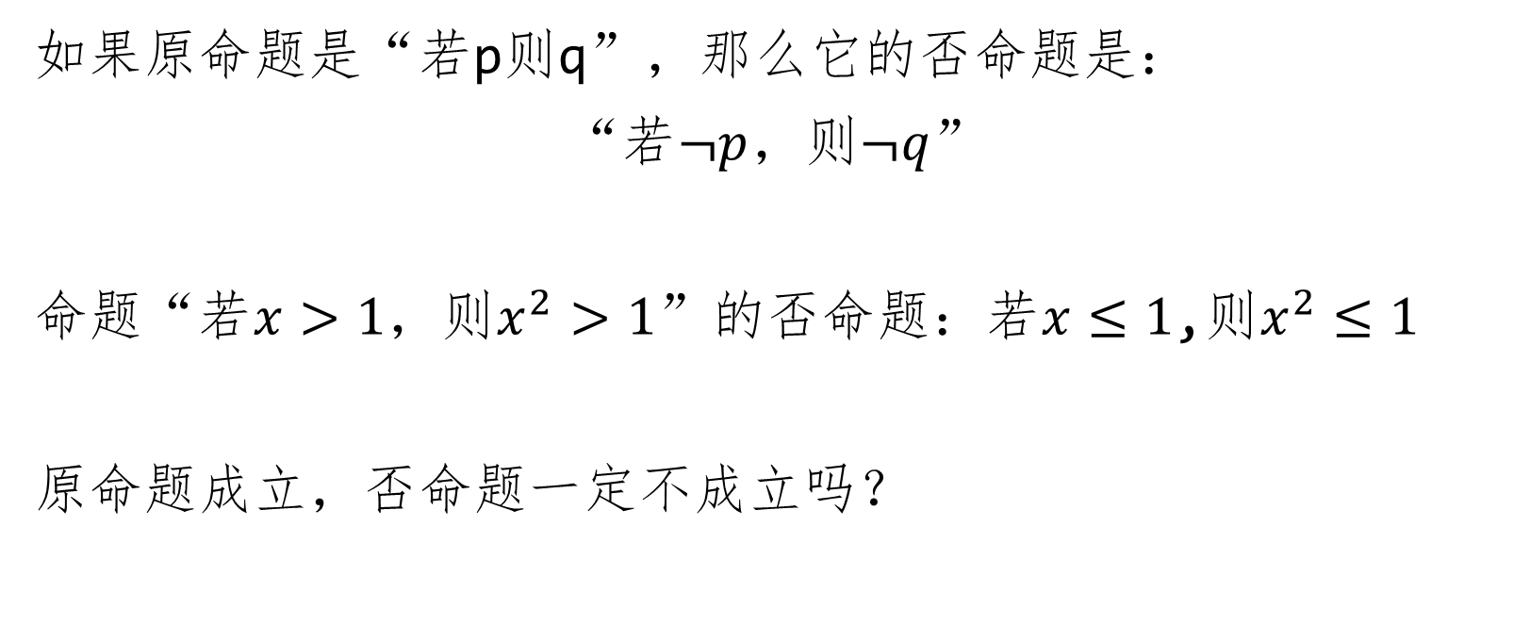
否命题
如果原命题是“若p则q”，那么它的否命题是：
“若$¬p$，则$¬q$”
命题“若$x>1$，则$x^{2}>1$”的否命题：若$x≤1$,则$x^{2}≤1$
原命题成立，否命题一定不成立吗？

Slide 14
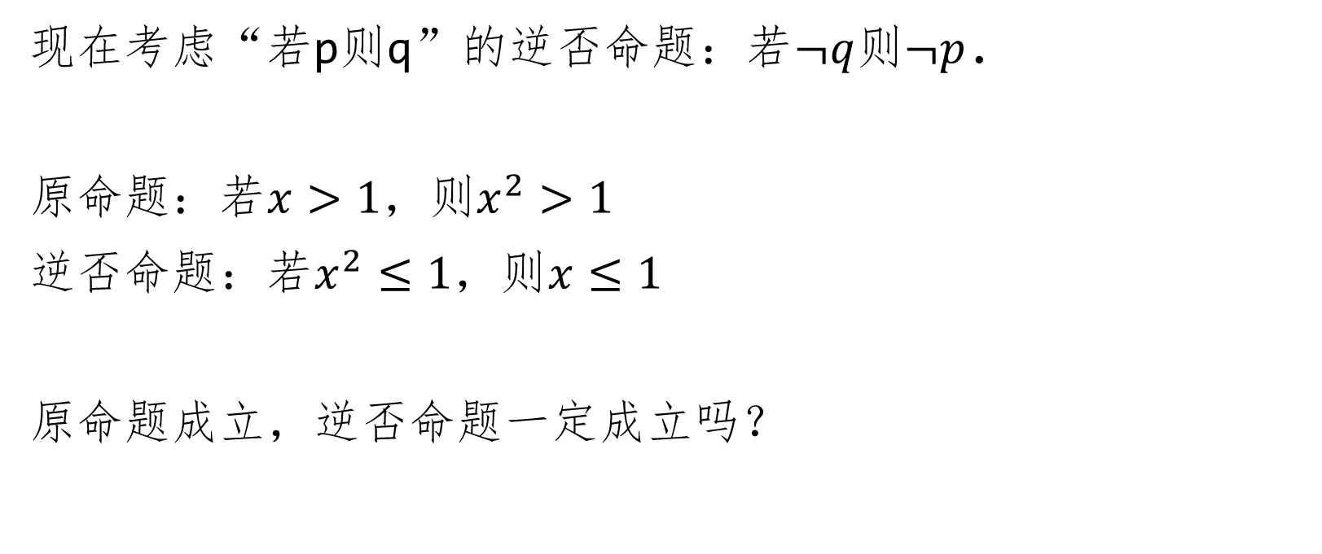
逆否命题
现在考虑“若p则q”的逆否命题：若$¬q$则$¬p$.
原命题：若$x>1$，则$x^{2}>1$
逆否命题：若$x^{2}≤1$，则$x≤1$
原命题成立，逆否命题一定成立吗？

Slide 15
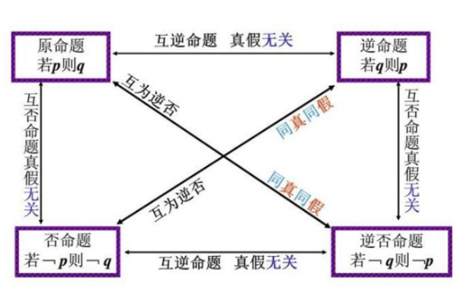
几个命题的关系

Slide 16
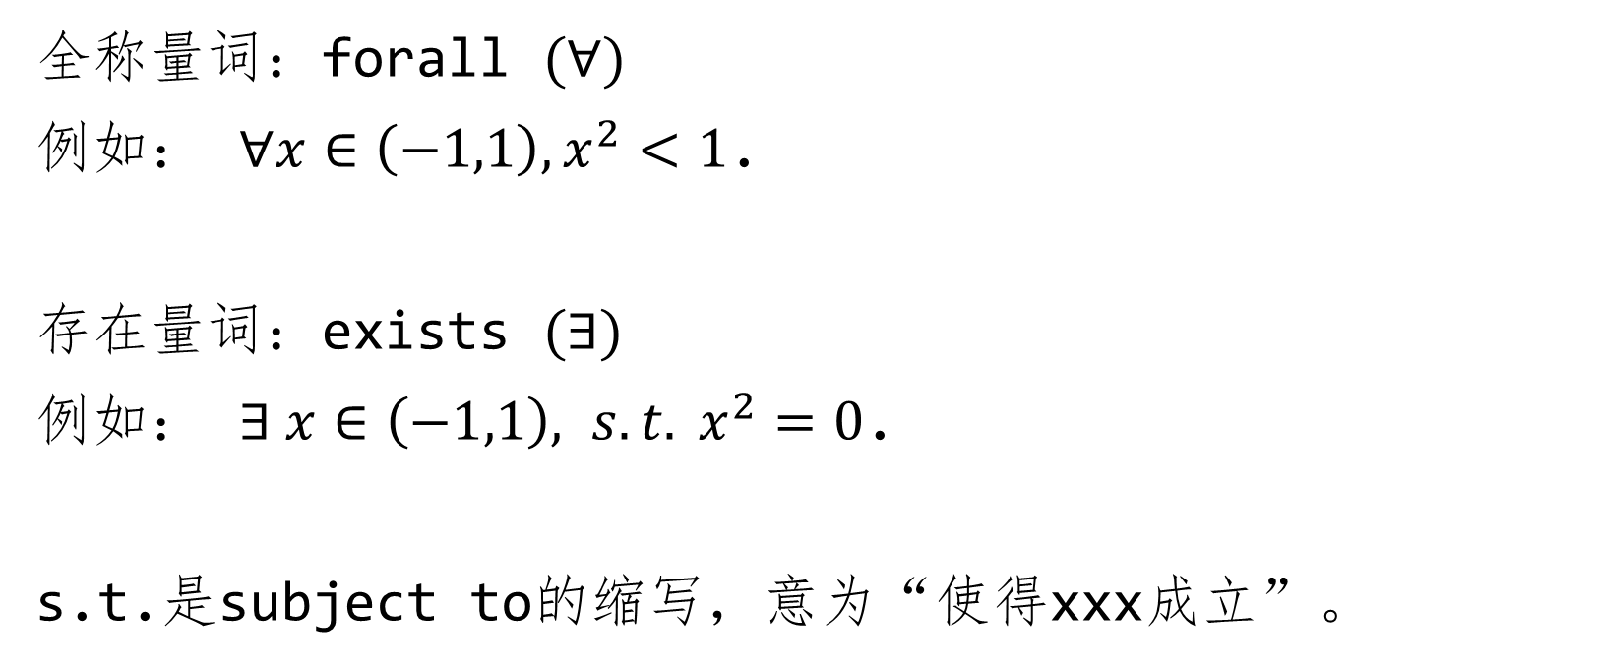
量词
全称量词：forall $(∀)$
例如： $∀x∈\left(−1,1\right), x^{2}<1$.
存在量词：exists $(∃)$
例如： $∃ x∈\left(−1,1\right), s.t. x^{2}=0$.
s.t.是subject to的缩写，意为“使得xxx成立”。

Slide 17
布尔代数入门

Slide 18
布尔代数
简述ans在各种a,b,c下的取值：
if ((a && b) || (c && !b && a)) && (!a || b):
ans = 0
else:
ans = 1

Slide 19
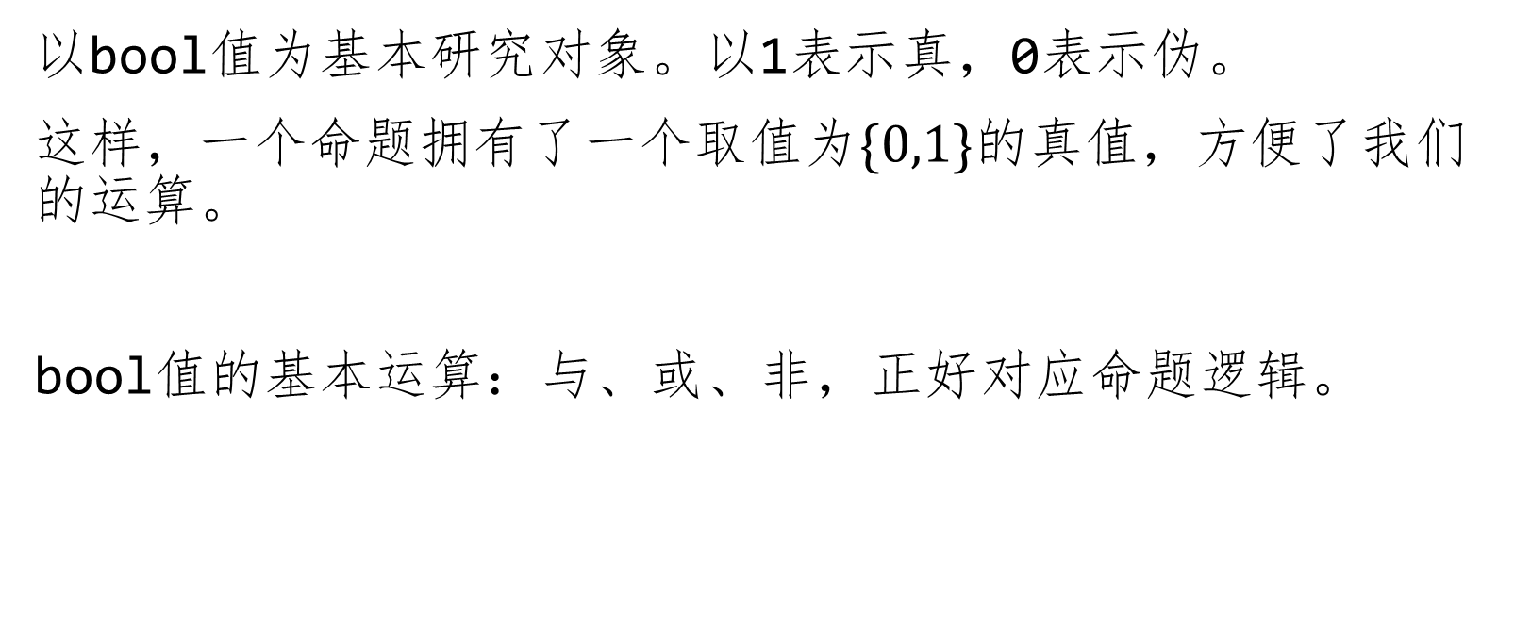
布尔代数
以bool值为基本研究对象。以1表示真，0表示伪。
这样，一个命题拥有了一个取值为$\{0,1\}$的真值，方便了我们的运算。
bool值的基本运算：与、或、非，正好对应命题逻辑。

Slide 20
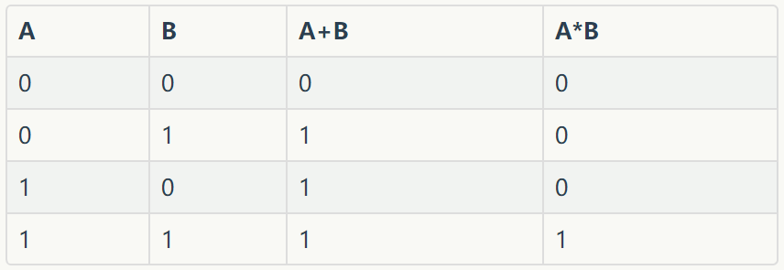

布尔代数
将OR运算记为+，AND运算记为*，则有真值表
另外，将$A$的非记为$\overline{A}$.

Slide 21

练习
C++中的ans=(a && b) || !((a || !b) && c)，如何转化为布尔代数的表达？
$$ans=ab+\overline{\left(a+\overline{b}\right)⋅c}$$
请写出它的真值表。

Slide 22
练习
如何表达“异或”？

Slide 23
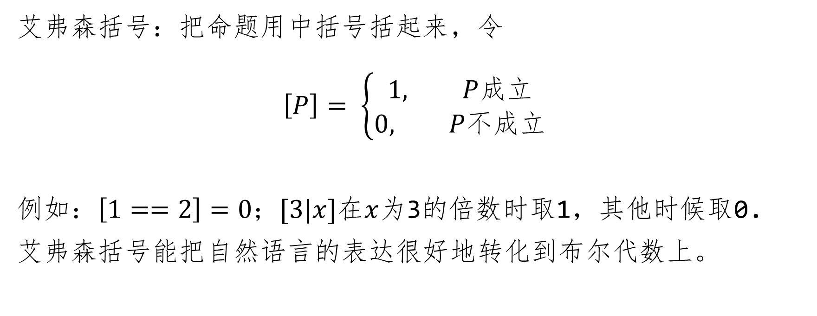
艾弗森括号
艾弗森括号：把命题用中括号括起来，令
$$\left[P\right]= \left\{\begin{aligned}1, P&成立 \\ 0, P不成立\end{aligned}\right.$$
例如：$\left[1==2\right]=0$；$[3|x]$在$x$为3的倍数时取1，其他时候取0.
艾弗森括号能把自然语言的表达很好地转化到布尔代数上。

Slide 24
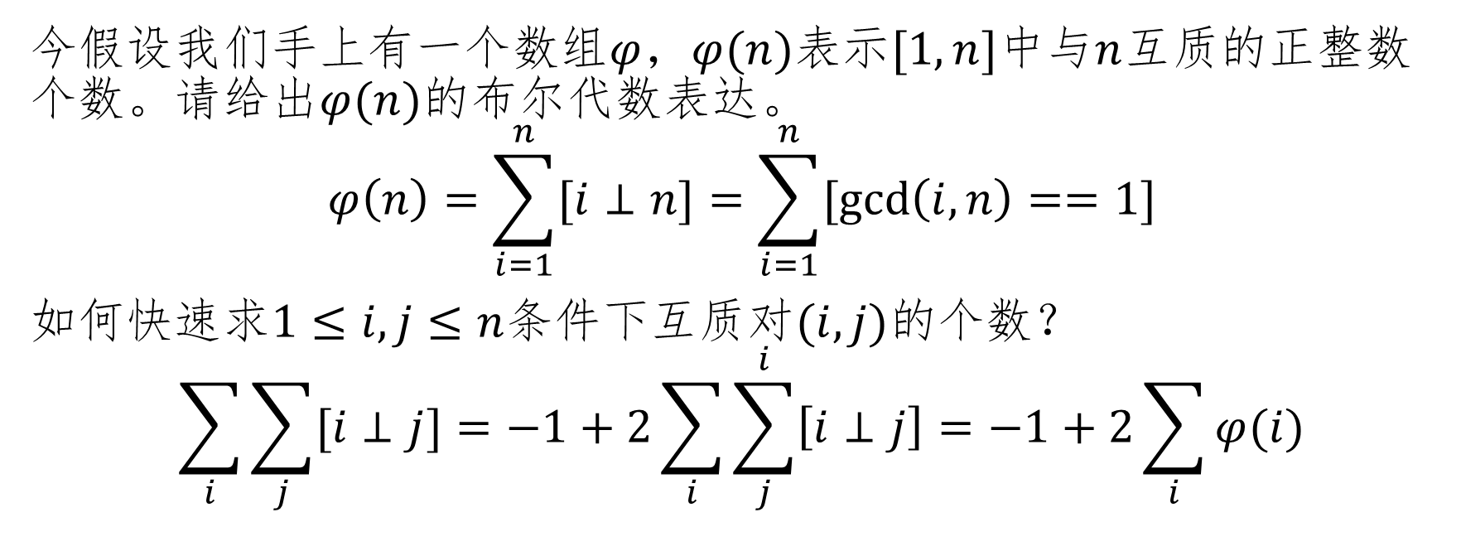
艾弗森括号
今假设我们手上有一个数组$φ$，$φ(n)$表示$[1,n]$中与$n$互质的正整数个数。请给出$φ(n)$的布尔代数表达。
$$φ\left(n\right)=\sum_{i=1}^{n}{[i⊥n]}=\sum_{i=1}^{n}{[\gcd\left(i,n\right)==1]}$$
如何快速求$1≤i,j≤n$条件下互质对$(i,j)$的个数？
$$\sum_{i}{\sum_{j}{[i⊥j]}}=−1+2\sum_{i}{\sum_{j}^{i}{\left[i⊥j\right]}}=−1+2\sum_{i}{φ(i)}$$

Slide 25

艾弗森括号
如果要求出所有数对$(i,j)$的gcd之和，怎么快速搞？
$$\sum_{i}{\sum_{j}{gcd⁡(i,j)}}$$

Slide 26
突然来一道数论
http://codeforces.com/problemset/problem/616/E

Slide 27
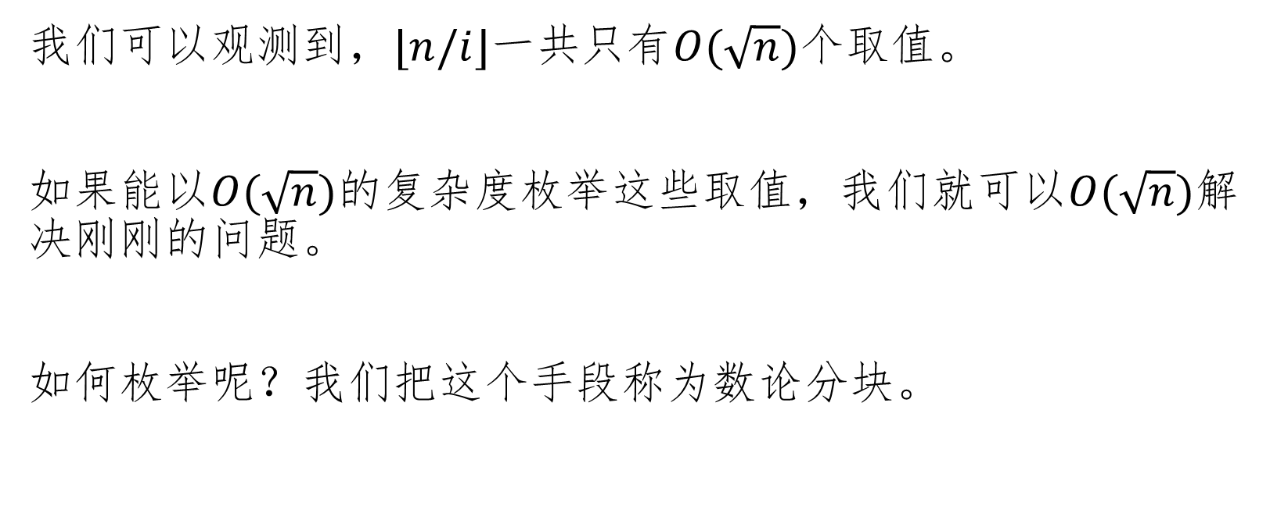
数论分块
我们可以观测到，$⌊n/i⌋$一共只有$O(\sqrt{n})$个取值。
如果能以$O(\sqrt{n})$的复杂度枚举这些取值，我们就可以$O(\sqrt{n})$解决刚刚的问题。
如何枚举呢？我们把这个手段称为数论分块。

Slide 28
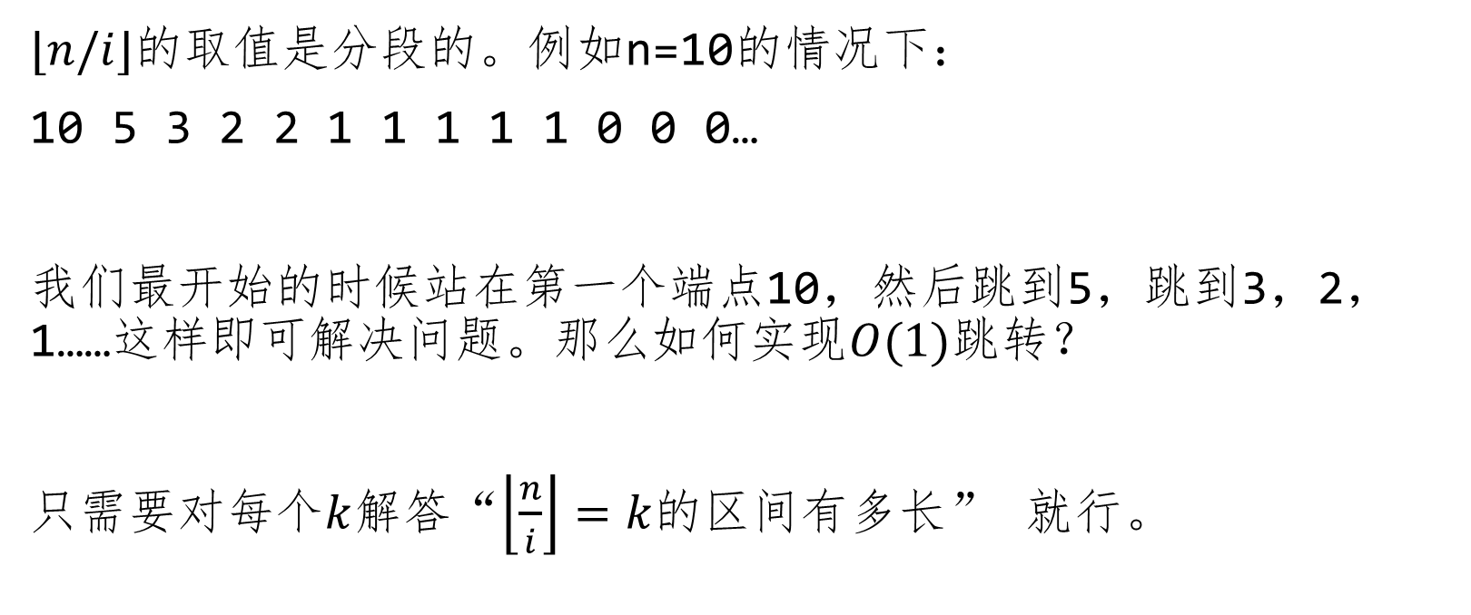
数论分块
$⌊n/i⌋$的取值是分段的。例如n=10的情况下：
10 5 3 2 2 1 1 1 1 1 0 0 0…
我们最开始的时候站在第一个端点10，然后跳到5，跳到3，2，1……这样即可解决问题。那么如何实现$O(1)$跳转？
只需要对每个$k$解答“$\left\lfloor \frac{n}{i}\right\rfloor =k$的区间有多长” 就行。

Slide 29
数论分块
给定n和a，使得n/a=n/x成立的最大的x为n/(n/a).

Slide 30

De Morgan定理
De Morgan定理讲了这样一件事：
$$\overline{A+B}=\overline{A}⋅\overline{B}$$
$$\overline{A⋅B}=\overline{A}+\overline{B}$$
直接暴力列出真值表，即可验证。

Slide 31
位运算

Slide 32
位运算
int可以视为长度32的布尔数组。
& | ^都是逐位运算。
如果要判断一个数是奇数还是偶数，怎么做？ 如果要判断一个数是不是8的倍数，怎么做？

Slide 33
补码
计算机如何表示负数？
要求：
两个数相加，如果答案在int范围内，必须得到正确的值。

Slide 34
lowbit
如何取出一个数的二进制上的 最后一个 1？
例如，10001111100取出00000000100

Slide 35

一道趣题
今有一个长度为$2n+1$的数组，已知这里面：$n$个数出现了两次；只有一个数仅出现一次。要求快速找到这个仅出现一次的数。

Slide 36
bitset
bitset是stl的bool数组快速实现。
核心原理：压位

Slide 37
集合论初步

Slide 38
集合
我们把一些“东西”叫做集合。
集合元素必须要是确定的、可以互相区别开的事物。
下面哪个是集合？
上海交通大学的“好几百个”教授，不知道具体是哪些人
所有跑得快的记者
身高不低于1.80m的拥有美国国籍的人

Slide 39
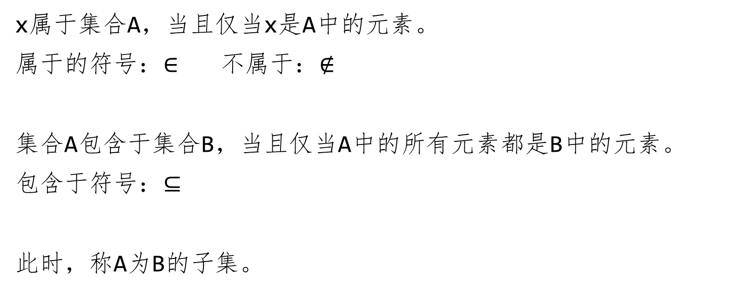
集合
x属于集合A，当且仅当x是A中的元素。
属于的符号：$∈$ 不属于：$∉$
集合A包含于集合B，当且仅当A中的所有元素都是B中的元素。
包含于符号：$⊆$
此时，称A为B的子集。

Slide 40

空集
有一个特殊的集合，称为空集，记为$∅$.
它里面不含任何元素，它包含于所有集合。

Slide 41
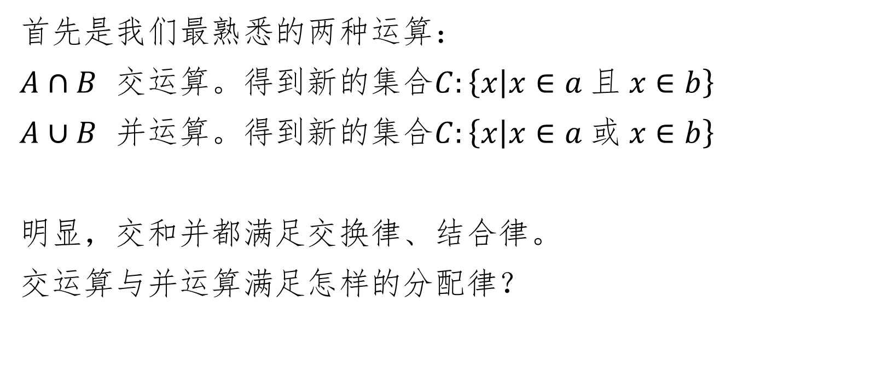
交、并、补、差
首先是我们最熟悉的两种运算：
$A∩B$ 交运算。得到新的集合$C:\left\{x | x∈a 且 x∈b\right\}$
$A∪B$ 并运算。得到新的集合$C:\left\{x | x∈a 或 x∈b\right\}$
明显，交和并都满足交换律、结合律。
交运算与并运算满足怎样的分配律？

Slide 42
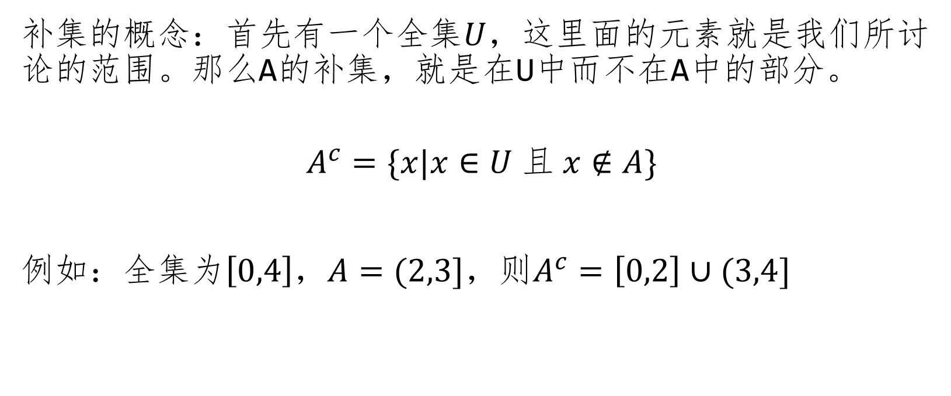
交、并、补、差
补集的概念：首先有一个全集$U$，这里面的元素就是我们所讨论的范围。那么A的补集，就是在U中而不在A中的部分。
$$A^{c}=\{x|x∈U 且 x∉A\}$$
例如：全集为$\left[0,4\right]$，$A=(2,3]$，则$A^{c}=\left[0,2\right]∪(3,4]$

Slide 43
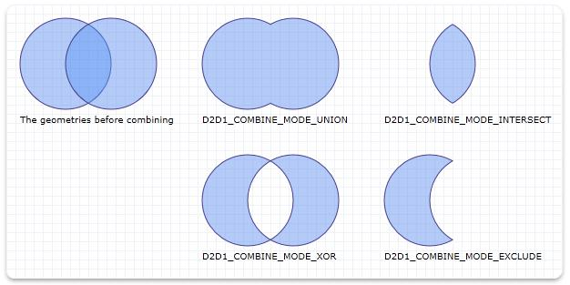

差集
$A\backslash B$的结果是“在A中，但是不在B中”的元素集合。

Slide 44
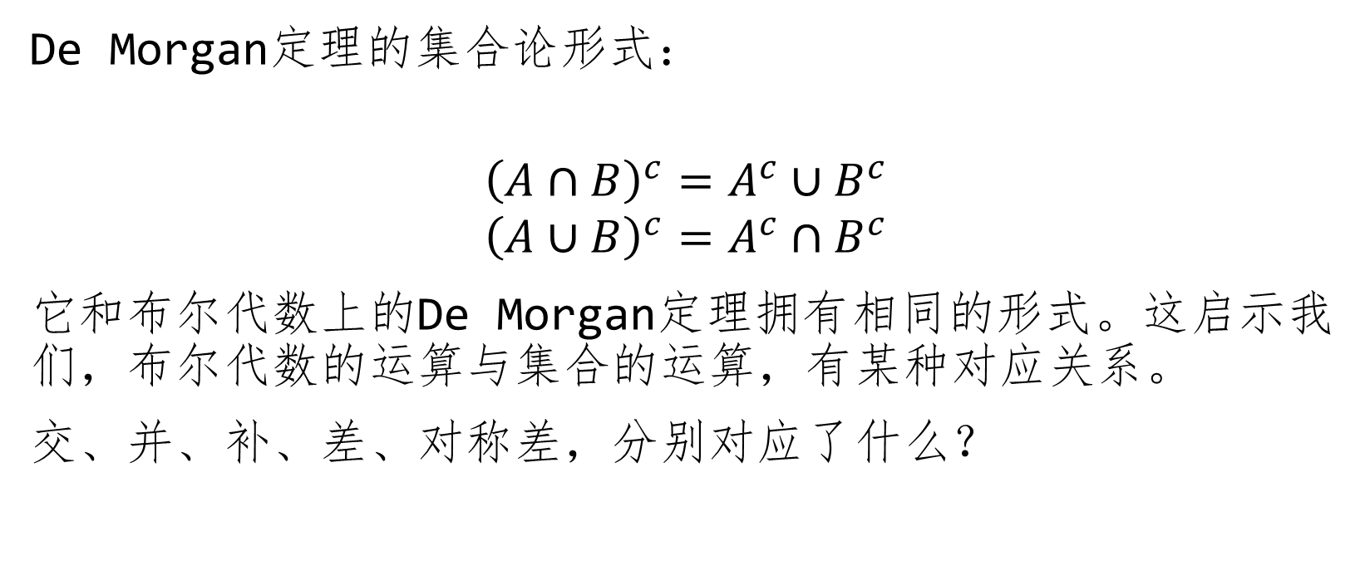
DE Morgan定理
De Morgan定理的集合论形式：
$${\left(A∩B\right)}^{c}=A^{c}∪B^{c}$$
$${\left(A∪B\right)}^{c}=A^{c}∩B^{c}$$
它和布尔代数上的De Morgan定理拥有相同的形式。这启示我们，布尔代数的运算与集合的运算，有某种对应关系。
交、并、补、差、对称差，分别对应了什么？

Slide 45
集合论与逻辑
集合论不仅能描述事物，还可以描述事物之间的联系。
公理1. 人都是要死的。
公理2. 苏格拉底是人。
结论. 苏格拉底会死。
如何把这个推理过程改造成集合论的语言？

Slide 46
集合论与逻辑
公理1. 凡是人都得死
- “human”这一集合包含于“biss”集合。
公理2. 苏格拉底是人
- “Socrates”这一元素属于“human”集合。
结论. “Socrates”属于“biss”集合。
- 苏格拉底biss。

Slide 47
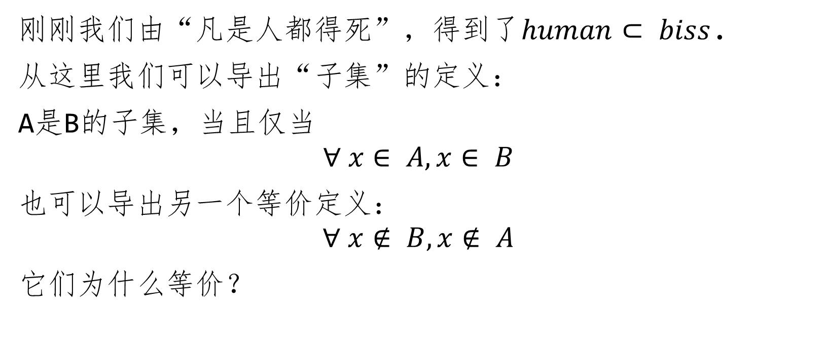
子集
刚刚我们由“凡是人都得死”，得到了$human⊂ biss$.
从这里我们可以导出“子集”的定义：
A是B的子集，当且仅当
$$∀ x∈ A,x∈ B$$
也可以导出另一个等价定义：
$$∀ x∉ B,x∉ A$$
它们为什么等价？

Slide 48

子集
考虑一个拥有$n$个元素的集合。它有多少个子集？
提示：用数组$ch[x]$来记录$x$选了还是没有选。

Slide 49

幂集
由A的所有子集构成的集合，称为A的幂集，记为$2^{A}$.
若$A=\{1,2,3\}$，则$2^{A}=?$
若$A=\{1\}$，则$2^{2^{A}}=?$

Slide 50
抽屉原理
把n+1个苹果放进n个箱子，必然存在一个箱子，里面至少放了两个苹果。
例如：某学校共有367个学生，则一定有两名学生同一天生日。
抽屉原理的推广：平均值原理
把np+1个苹果放进n个箱子，必然存在一个箱子，里面放了至少p+1个苹果。

Slide 51
抽屉原理
求证：任意取52个正整数，里面必然存在x,y，使得要么x+y是100的倍数，要么x-y是100的倍数。

Slide 52
容斥原理
NOIP某年初赛题：地面上有100个白色盒子（从1开始编号）。
先把0,4,8…涂成蓝色。
再把0,6,12…涂成蓝色。
问：最终有多少个盒子涂成了蓝色？

Slide 53
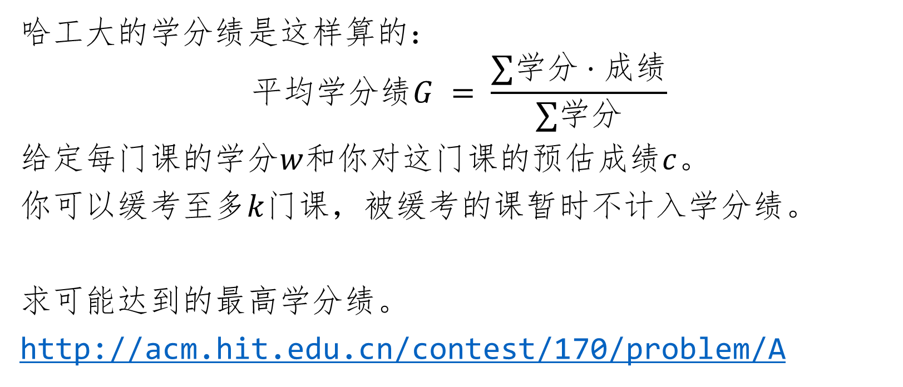
学分绩问题
哈工大的学分绩是这样算的：
$$平均学分绩G = \frac{∑学分⋅成绩}{∑学分}$$
给定每门课的学分$w$和你对这门课的预估成绩$c$。
你可以缓考至多$k$门课，被缓考的课暂时不计入学分绩。
求可能达到的最高学分绩。
http://acm.hit.edu.cn/contest/170/problem/A

Slide 54
子问题
子问题：k=1?
子问题：k=n-1?
现在k取任意数，怎么办？

Slide 55

01分数规划
现在考虑二分答案。
需要给出一种方式，来判断能否达到$p$的学分绩。

Slide 56
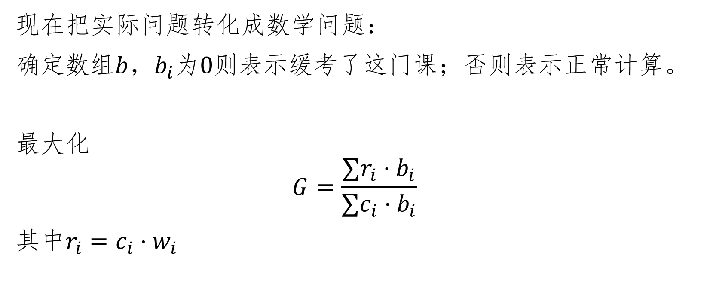
推柿子
现在把实际问题转化成数学问题：
确定数组$b$，$b_{i}$为0则表示缓考了这门课；否则表示正常计算。
最大化
$$G=\frac{∑r_{i}⋅b_{i}}{∑c_{i}⋅b_{i}}$$
其中$r_{i}=c_{i}⋅w_{i}$

Slide 57
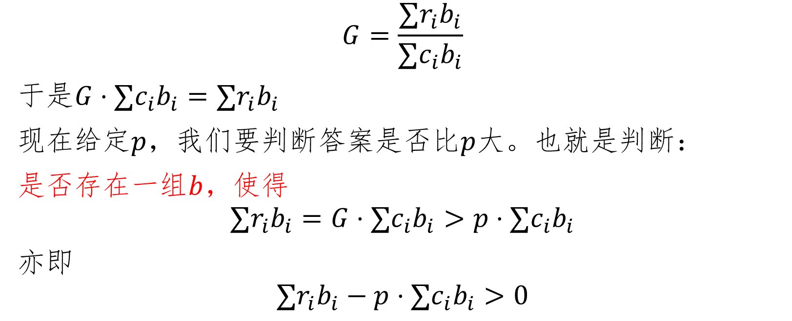
推柿子
$$G=\frac{∑r_{i}b_{i}}{∑c_{i}b_{i}}$$
于是$G⋅∑c_{i}b_{i}=∑r_{i}b_{i}$
现在给定$p$，我们要判断答案是否比$p$大。也就是判断：
是否存在一组$b$，使得
$$∑r_{i}b_{i}=G⋅∑c_{i}b_{i}>p⋅∑c_{i}b_{i}$$
亦即
$$∑r_{i}b_{i}−p⋅∑c_{i}b_{i}>0$$

Slide 58
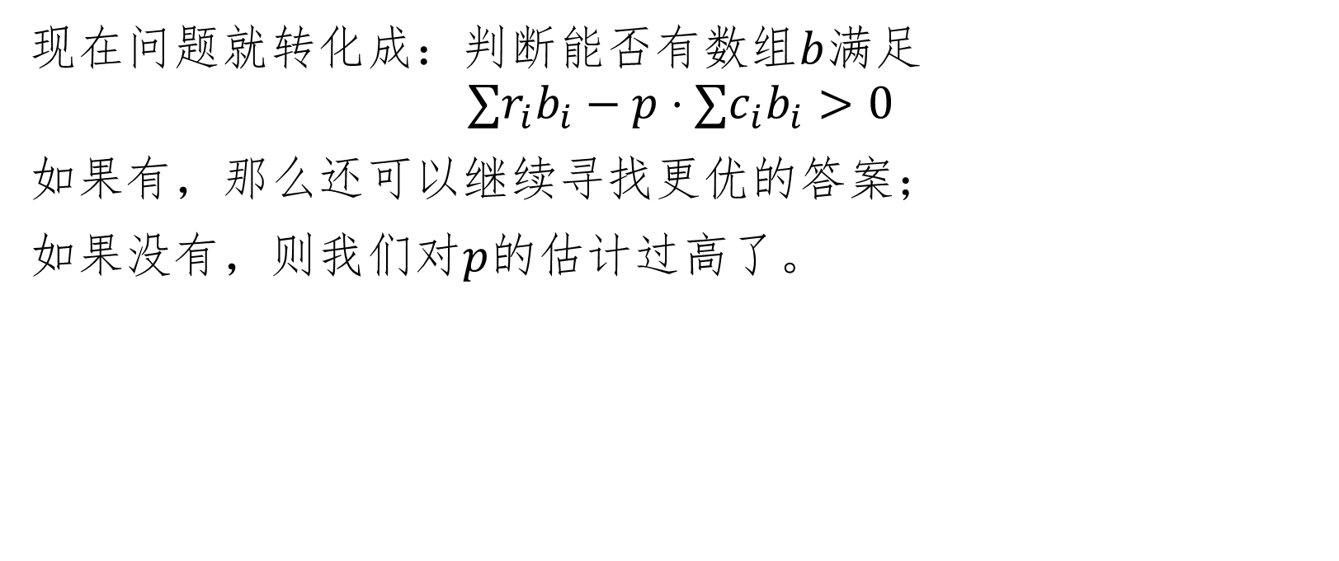
推柿子
现在问题就转化成：判断能否有数组$b$满足
$$∑r_{i}b_{i}−p⋅∑c_{i}b_{i}>0$$
如果有，那么还可以继续寻找更优的答案；
如果没有，则我们对$p$的估计过高了。

Slide 59
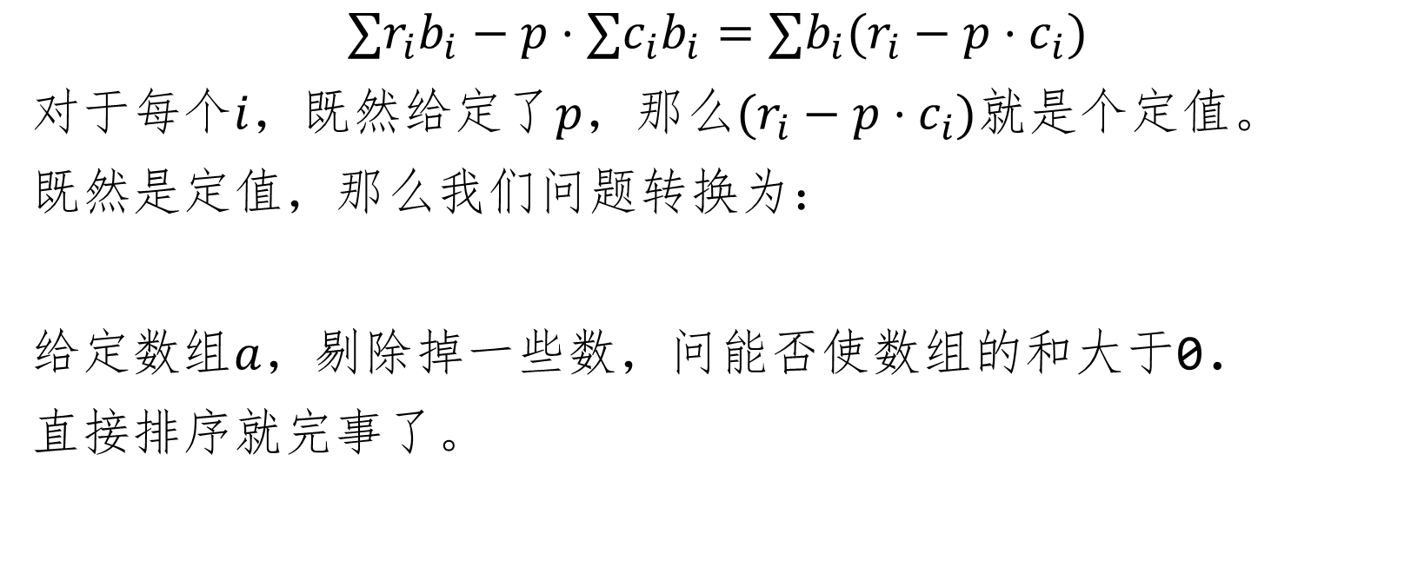
推柿子
$$∑r_{i}b_{i}−p⋅∑c_{i}b_{i}=∑b_{i}(r_{i}−p⋅c_{i})$$
对于每个$i$，既然给定了$p$，那么$(r_{i}−p⋅c_{i})$就是个定值。
既然是定值，那么我们问题转换为：
给定数组$a$，剔除掉一些数，问能否使数组的和大于0.
直接排序就完事了。

Slide 60
关系

Slide 61

笛卡尔积
首先引入“笛卡尔积”的概念：
$$A×B=\left\{\left(x,y\right)\right|x∈A,y∈B\}$$
$\left\{1,2,3\right\}×\{1,2\}$的结果是什么？
注意笛卡尔积是有序对的集合。

Slide 62
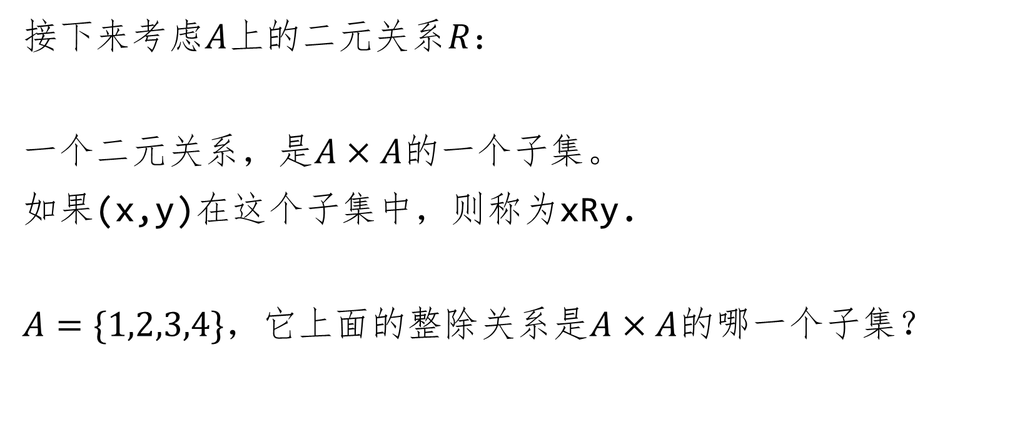
关系
接下来考虑$A$上的二元关系$R$：
一个二元关系，是$A×A$的一个子集。
如果(x,y)在这个子集中，则称为xRy.
$A=\{1,2,3,4\}$，它上面的整除关系是$A×A$的哪一个子集？

Slide 63
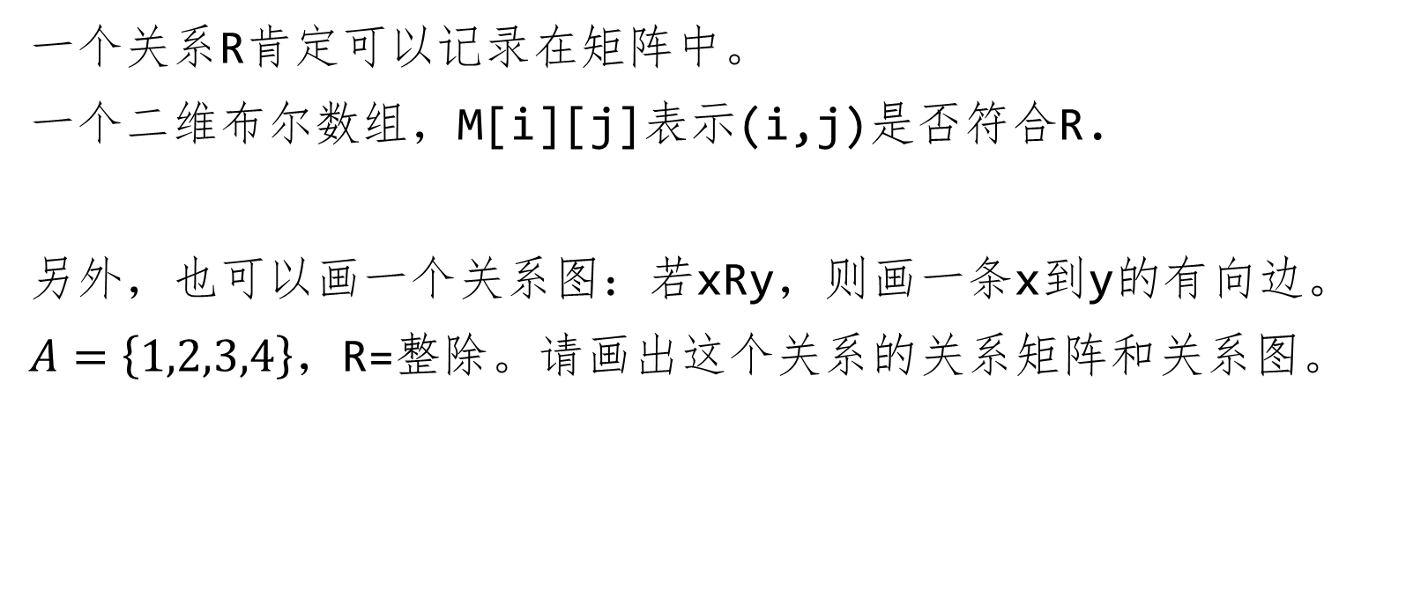
关系矩阵，关系图
一个关系R肯定可以记录在矩阵中。
一个二维布尔数组，M[i][j]表示(i,j)是否符合R.
另外，也可以画一个关系图：若xRy，则画一条x到y的有向边。
$A=\left\{1,2,3,4\right\}$，R=整除。请画出这个关系的关系矩阵和关系图。

Slide 64
关系的几个性质
请为下面每个性质，举出几个例子。
自反性 xRx始终成立。
反自反性 xRx始终不成立。
对称性 若xRy则yRx。
反对称性 若xRy(x≠y)，则yRx不成立。
传递性 若xRy,yRz，则xRz.

Slide 65
传递闭包
传递关系有个非常典型的例子：DAG中的“x可到达y”关系。
给定DAG，如何求出每一个x能到哪些y？

Slide 66
几类特殊的关系
等价关系 自反，对称，传递
偏序关系 自反，反对称，传递
全序关系 反对称，传递，完全
等价关系可以划分为等价类；偏序关系可以在DAG上表示；全序关系可以表示为一条链表。
前两个在OI中广泛出现。

Slide 67
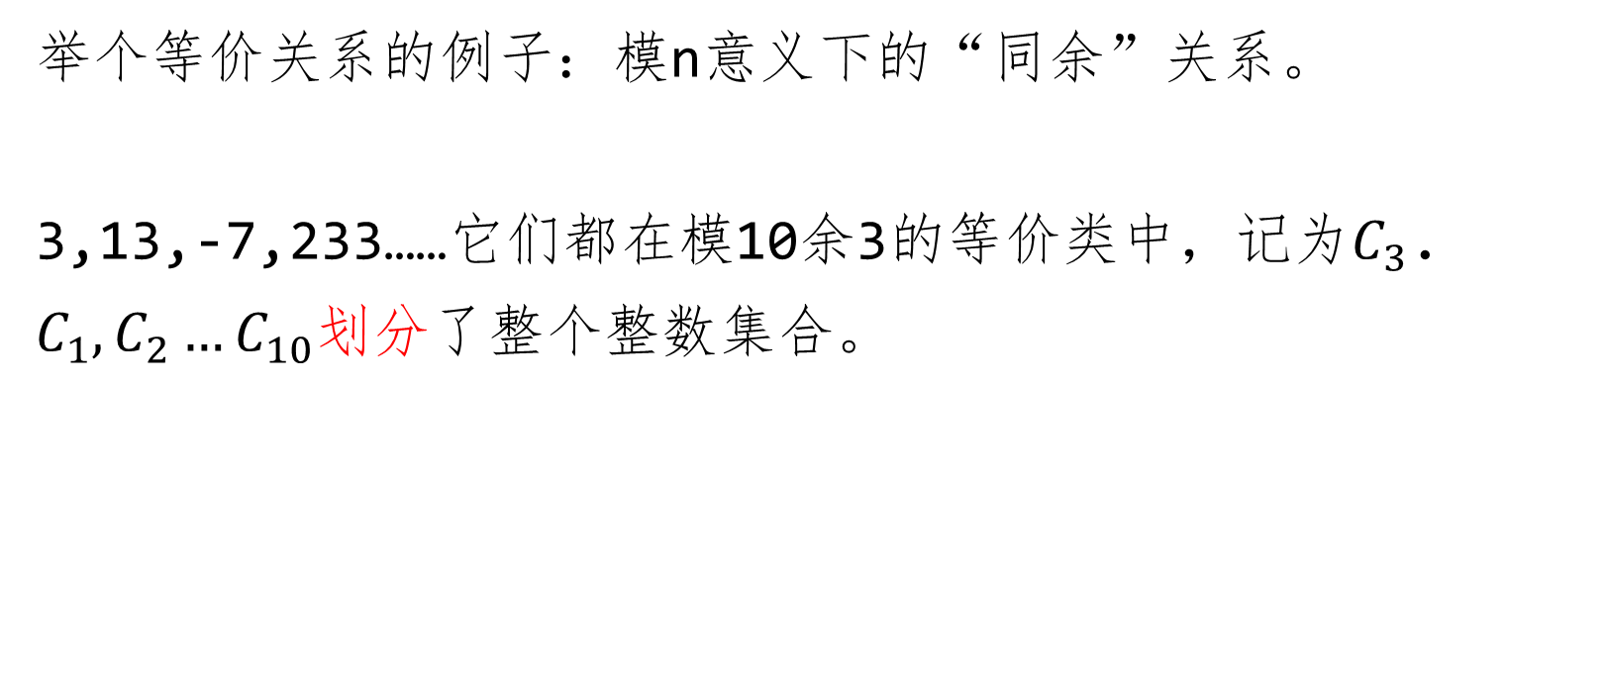
等价关系
举个等价关系的例子：模n意义下的“同余”关系。
3,13,-7,233……它们都在模10余3的等价类中，记为$C_{3}$.
$C_{1},C_{2}…C_{10}$划分了整个整数集合。

Slide 68
等价关系
“三角形的全等”是不是等价关系？
某个无向图G中，“点x,y可以相互抵达”是不是等价关系？
某个有向图G中，“点x,y可以相互抵达”是不是等价关系？
它将图中的点划分为了什么？

Slide 69
等价关系
可见，如果一个关系是等价关系，我们立刻可以开始讨论这个关系把全域划分成了哪些等价类。
Tarjan缩点的本质：将一个很大的图划分为若干等价类，这些等价类形成了树形结构，然后就可以讨论各个等价类之间的关系。

Slide 70
等价关系
并查集干了什么事情？

Slide 71
复杂度理论
方便起见，我们简单地以“程序执行了多少次运算”来代表算法复杂度。
为什么复杂度可以去掉常数？
为什么复杂度里一堆东西加起来，只需要保留最大的？

Slide 72
偏序关系
最简单的偏序关系是小于等于。
另外还有很多例子：整除关系、“顺序对”关系。
洗碗必须在吃饭之后，吃饭必须在做饭之后。“x必须在y之后做”，也是一种偏序关系。

Slide 73
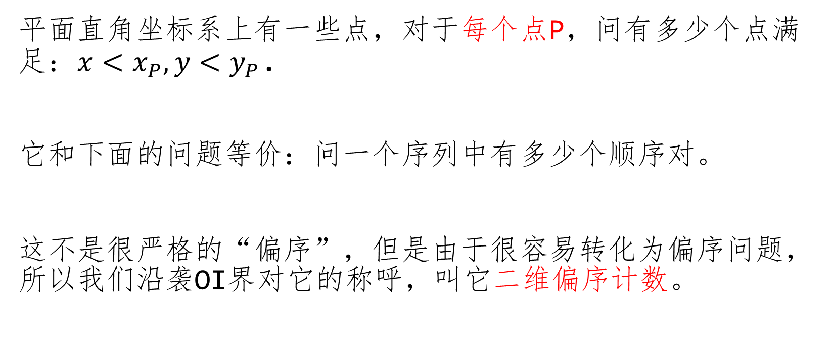
二维偏序
平面直角坐标系上有一些点，对于每个点P，问有多少个点满足：$x<x_{P},y<y_{P}$.
它和下面的问题等价：问一个序列中有多少个顺序对。
这不是很严格的“偏序”，但是由于很容易转化为偏序问题，所以我们沿袭OI界对它的称呼，叫它二维偏序计数。

Slide 74
二维偏序
二维偏序的一般做法：
我们假设这些点是一个一个加进去的。
加入顺序是：按x排序，然后x值小的先加入平面。
那么：每加入一个点P，此时所有x值小于这个点的，已经在平面上了；而x值大于这个点的，全都还没有加进去。
这样：x维度的限制就被我们解决了！只需要在当前的平面内，数出y值小于P的点的个数，这就是P的答案。

Slide 75
二维偏序
上述做法的实质是：我们将x轴映射到了时间轴。
这种变换是OI中很强有力的手段。如果题意中没有涉及时间轴，那么解决偏序问题的时候，我们不妨利用起来:)
接下来解决一个更难的问题：三维偏序。
著名的BZOJ《陌上花开》。

Slide 76

三维偏序
有一些点，对于每个点P，问有多少个点满足：
$$x<x_{P},y<y_{P},z<z_{p}$$
怎么办办呢？
提示：考虑分治。

Slide 77
分治解决二维偏序
分治如何解决二维偏序？
还记得如何利用归并排序的过程，求出逆序对个数吗？
对于二维偏序问题，我们执行归并排序，每次归并时，顺路统计一下前面一半对后面一半的影响。
为什么这样统计可以做到不重、不漏？因为归并过程中，算的是前一半对后一半的影响，天然满足了一个维度的需求。

Slide 78
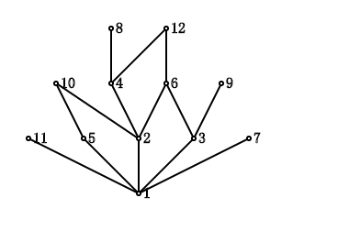
Hasse图
Hasse图：用DAG来表示偏序关系。
如果由你来设计1~12的整除关系图，你会怎么干？

Slide 79
线段树
怎样的信息可以用线段树维护？
利用每个节点记录的信息，可以得知这一区间的答案；
可以很方便地合并两个相邻区间的答案。

Slide 80
线段树
单点改值+区间查max/min，这一套操作显然可以支持。
区间改值+区间查max/min呢？
如何通过标记推断答案？如何合并信息？
单点修改+每次区间查询最小值及其出现次数，能用线段树维护吗？

Slide 81
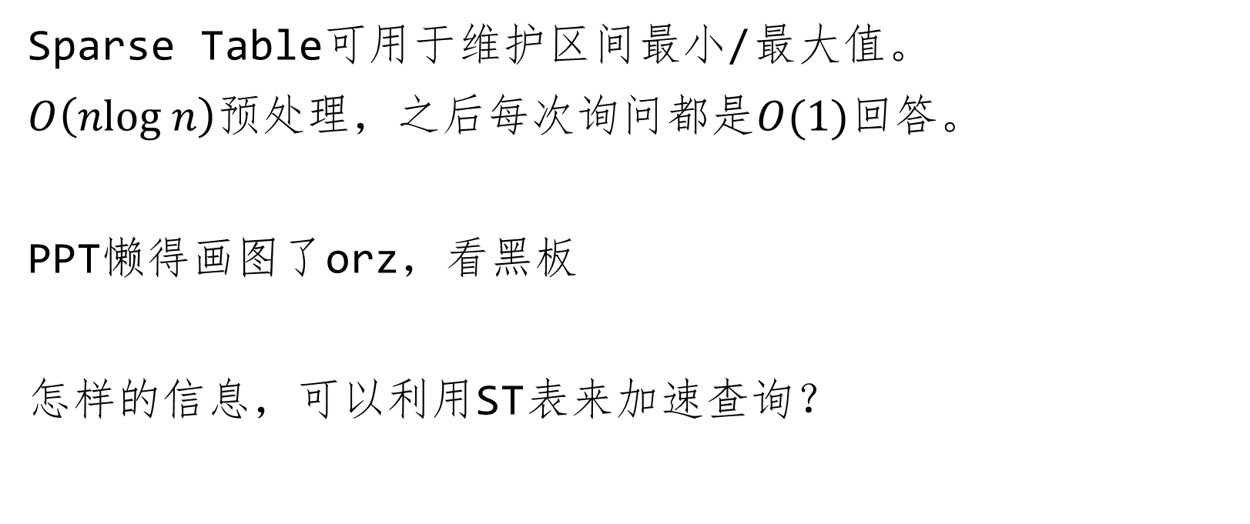
ST表
Sparse Table可用于维护区间最小/最大值。
$O\left(nlog n\right)$预处理，之后每次询问都是$O(1)$回答。
PPT懒得画图了orz，看黑板
怎样的信息，可以利用ST表来加速查询？

Slide 82
著名不等式
均值不等式
绝对值不等式
柯西不等式
排序不等式

Slide 83
群论基本介绍

Slide 84
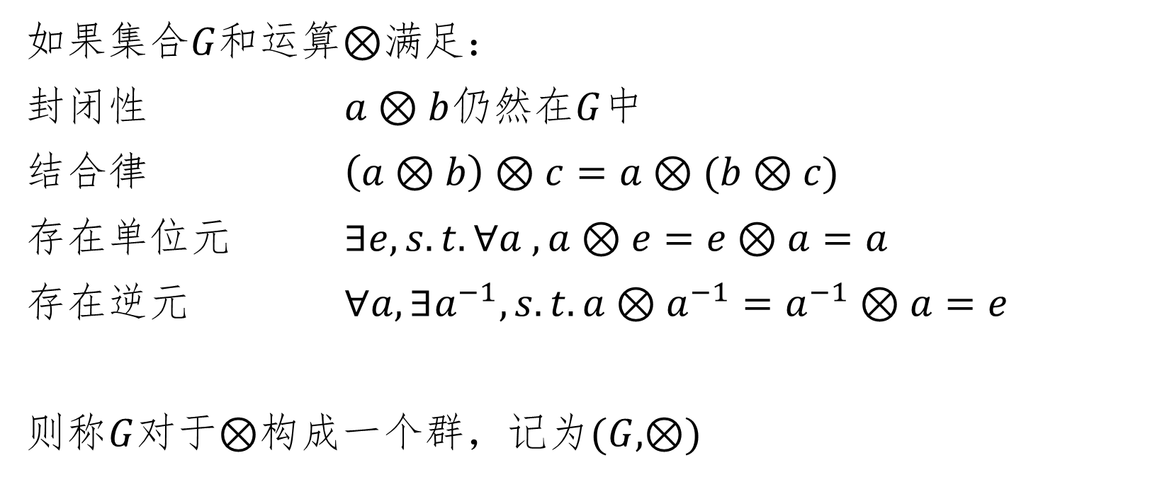
群论
如果集合$G$和运算$⊗$满足：
封闭性 $a⊗b$仍然在$G$中
结合律 $\left(a⊗b\right)⊗c=a⊗(b⊗c)$
存在单位元 $∃e, s.t.∀a , a⊗e=e⊗a=a$
存在逆元 $∀a,∃a^{−1}, s.t. a⊗a^{−1}=a^{−1}⊗a=e$
则称$G$对于$⊗$构成一个群，记为$(G,⊗)$

Slide 85
群论
(有理数，乘法)是群吗？ (正整数，加法)是群吗？ (有理数，加法)是群吗？ (无理数，乘法)是群吗？

Slide 86
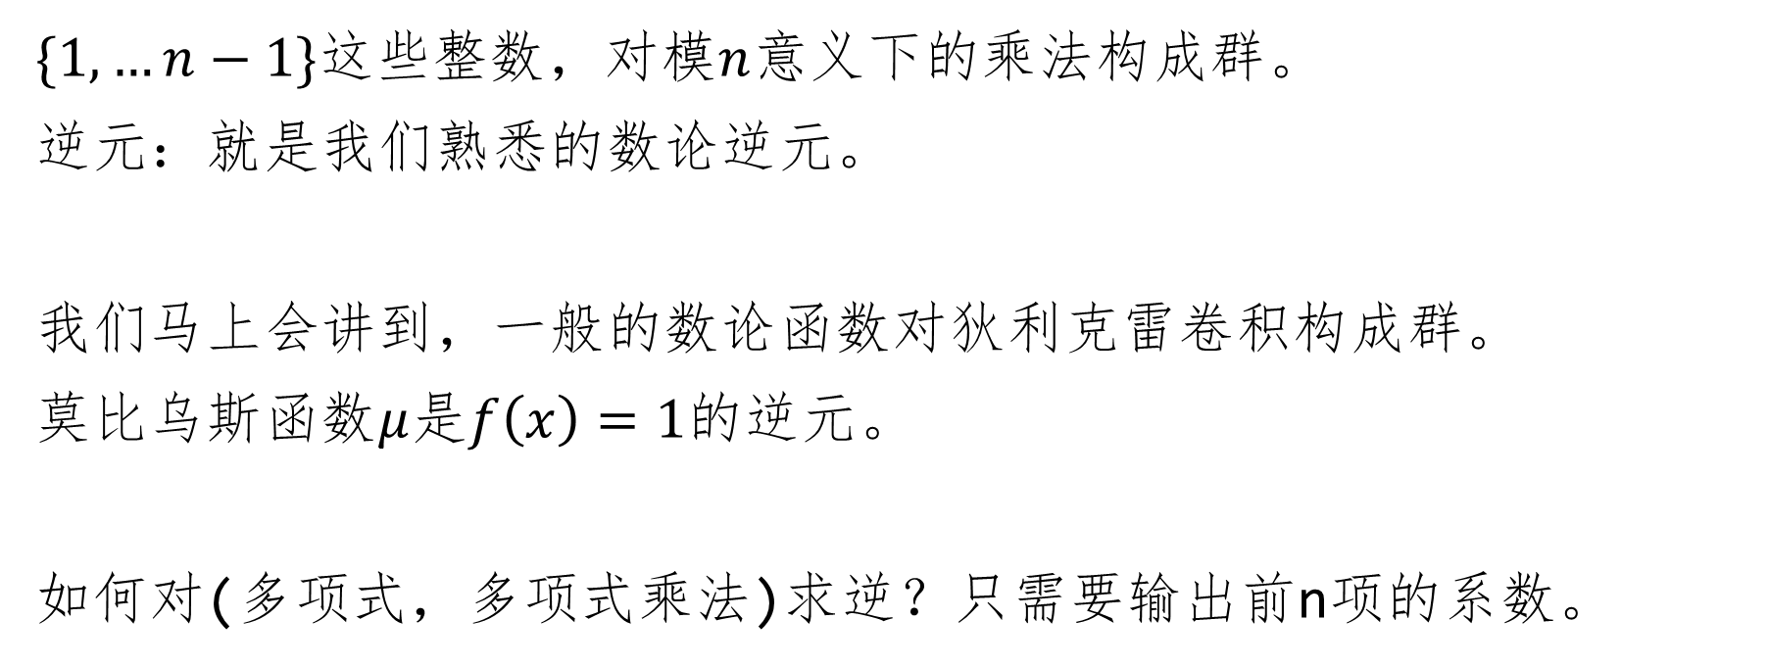
一些逆元
$\{1,…n−1\}$这些整数，对模$n$意义下的乘法构成群。
逆元：就是我们熟悉的数论逆元。
我们马上会讲到，一般的数论函数对狄利克雷卷积构成群。
莫比乌斯函数$μ$是$f\left(x\right)=1$的逆元。
如何对(多项式，多项式乘法)求逆？只需要输出前n项的系数。

Slide 87
END
rxz@luogu.org

